Slide 1
PENGENDARA HEBAT ADALAH PENGENDARA YANG SADAR
Kelompok 7
Adetia Raymond S.
Achmad Madania H. M.
Noufal Aji Prasetyo
Ivan Harry Faisya
Siwi Kartika Dewi
Eka Makhsussan

Slide 2
Kenapa harus patuh?
Ketika menggunakan kendaraan, mematuhi peraturan lalu lintas itu wajib.
Jika Anda patuh, berarti Anda menyelamatkan orang lain dan diri sendiri.

Slide 3
Seperti apa pengendara yang baik?
Melengkapi surat-surat
Mematuhi rambu lalu lintas
Membawa surat-surat wajib sebagai bentuk kewajiban masyarakat yang berkendara
Kewajiban masyarakat yang berkendara untuk mengikuti peraturan.

Slide 4
Persentase Kecelakaan
61%
Faktor Manusia
Faktor Prasarana dan Lingkungan
Faktor Kendaraan
30%
9%
Disebabkan oleh kelalaian pengendara
Disebabkan oleh lingkungan yang tidak mendukung dan prasarana yang rusak
Disebabkan oleh kendaraan yang tidak memenuhi standar kendaraan bermotor

Slide 5

Implementasi Kami
Berikut adalah pamflet kami, cara kami meimplementasikan rasa kesadaran dalam berkendara yang patuh

Slide 6
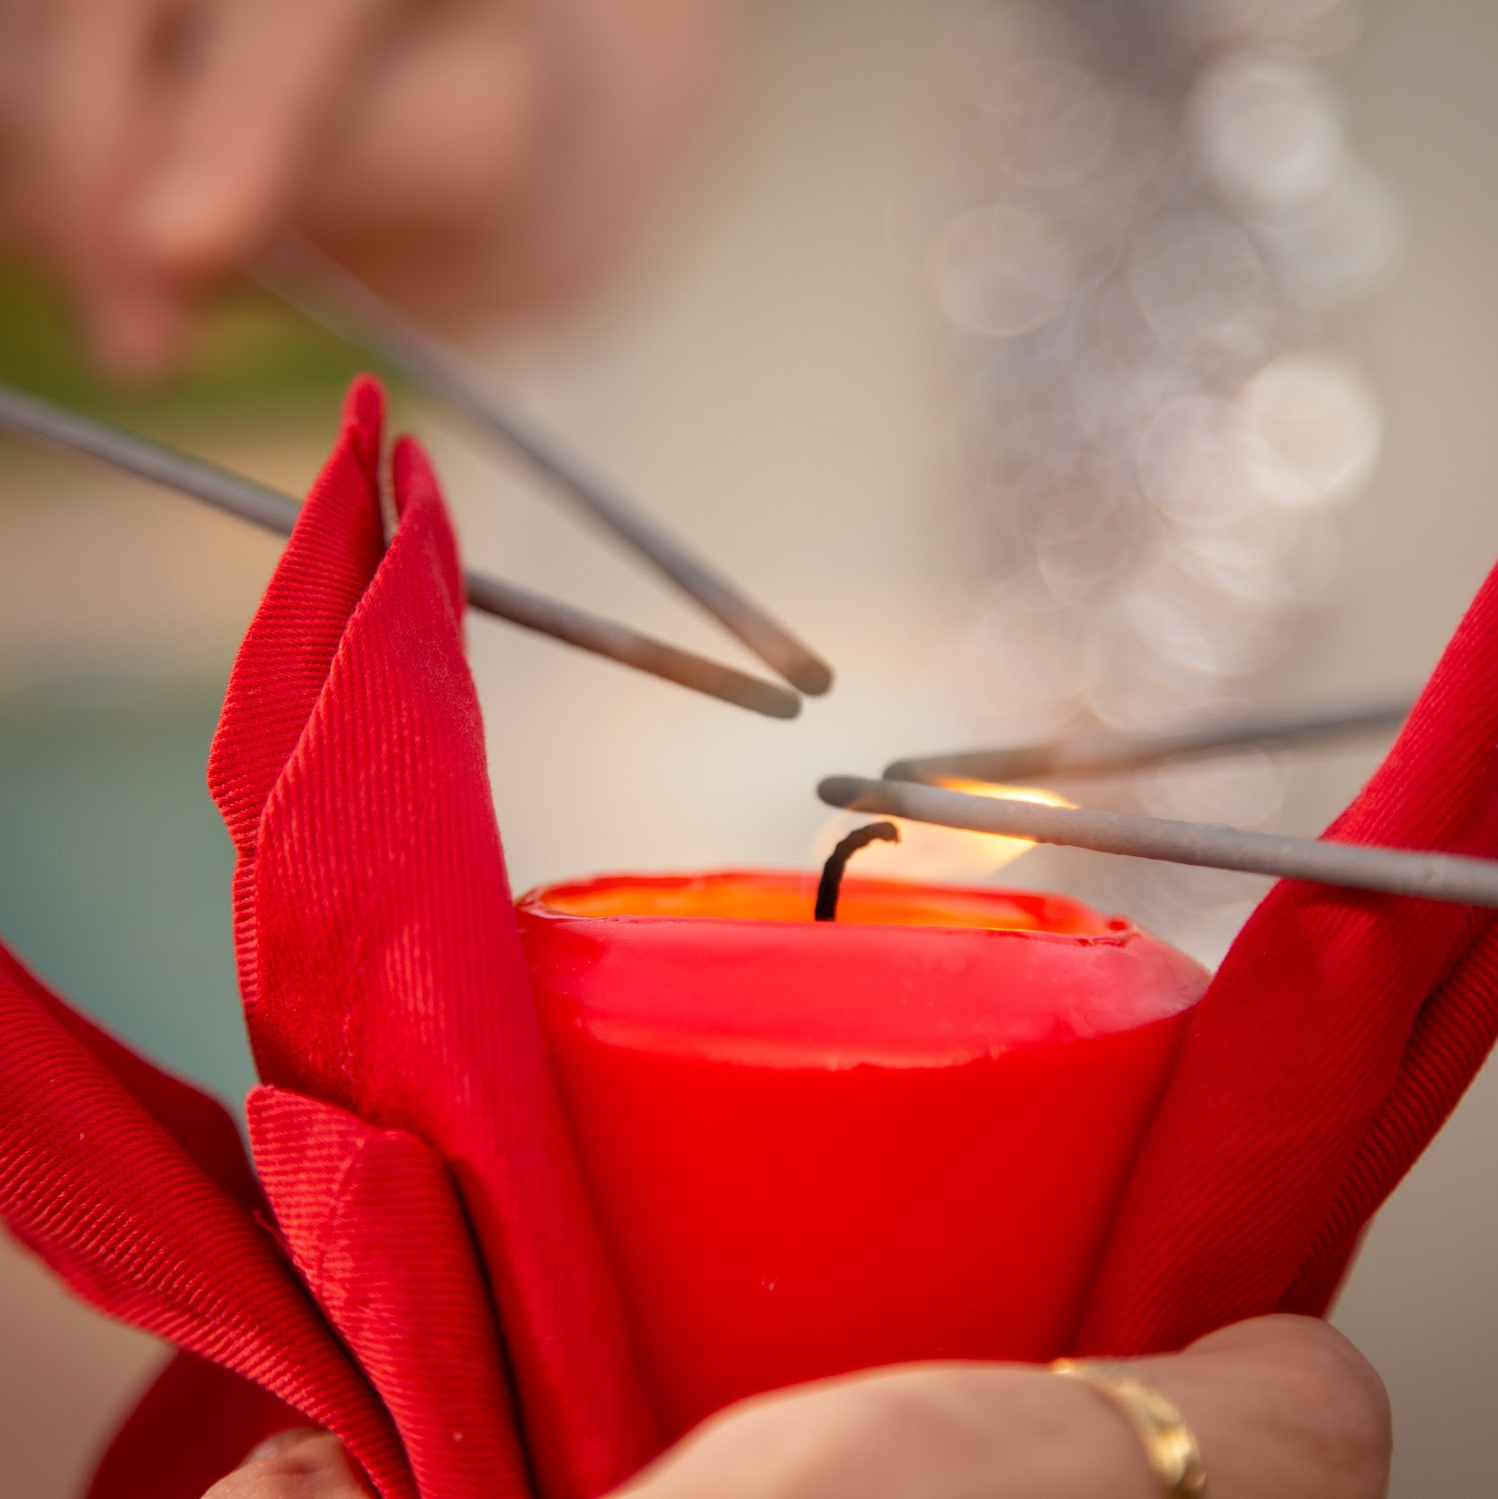
Lebih baik pelan daripada di telan bumi
Secepat-cepatnya Anda mengemudi, lebih aman kura-kura yang pelan-pelan.

Slide 7
Thanks!
Do you have any questions?

